Slide 1





PHÒNG GD&ĐT HUYỆN THANH TRÌ
TRƯỜNG THCS NGỌC HỒI
HOẠT ĐỘNG TRẢI NGHIỆM, HƯỚNG NGHIỆP
TUẦN 4 - LỚP 6A5
GIÁO VIÊN: NGUYỄN THỊ NGẦN
Hà Nội, ngày 27 tháng 9 năm 2021

Slide 2

Nội dung chương trình
Chào cờ
HĐTN,HN Tiết 10 Cuộc thi: Nếu em là hiệu trưởng
Sơ kết tuần 3
Nhắc nhở công việc trong tuần 4
1
2
3
4

Slide 3



Slide 4

SƠ KẾT TUẦN 3

Slide 5
SƠ KẾT TUẦN 3
Ưu điểm:
Đa số các HS thực hiện đúng nội quy học trực tuyến.
Nhiều HS tích cực, hăng hái xây dựng bài: Xuân Mai, Quang Huy, Quang Minh, Yến Chi, Th.Thơm
Tồn tại:
Còn hiện tượng HS vào lớp sau cô giáo ,đổi tên zoom(Mạnh Hùng)
Một số học sinh còn cố tình tắt Camera, chưa tập trung trong giờ học( Thu Hồng, Trung Nghĩa)

Slide 6
TRƯỜNG THCS NGỌC HỒI
KẾT QUẢ THI ĐUA NỀ NẾP TUẦN 3
NĂM HỌC: 2021 - 2022
Ngọc Hồi, ngày 27 tháng 9 năm 2021
STT | LỚP | ĐIỂM | XẾP THỨ | XẾP LOẠI
1 | 6A5 | 10,46 | 7

Slide 7

GVCN NHẮC NHỞ CÔNG VIỆC TRONG TUẦN CỦA LỚP

Slide 8
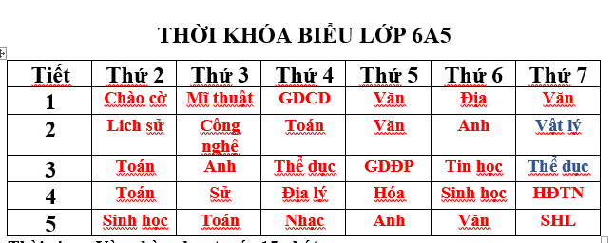
THỜI KHÓA BIỂU SỐ 2

Slide 9

KẾ HOẠCH TUẦN 3
-Tích cực học tập
-Duy trì nề nếp học online,dừng đến trường nhưng không ngừng học tập, rèn luyện.
-Hăng hái phát biểu, tương tác xây dựng bài
-Làm bài và nộp bài đầy đủ, đúng hạn
-Luôn bật cam
-Bật mic khi được yêu cầu

Slide 10
HĐTN,HN TIẾT 10 CUỘC THI: NẾU EM LÀ HIỆU TRƯỞNG
Đề bài: Em hãy thiết kế poster nói về ước mơ “Nếu em là hiệu trưởng”
-Thảo luận xây dựng ý tưởng cho cuộc thi:
+Mục tiêu “Nếu em là hiệu trưởng”
+Các việc làm “Nếu em là hiệu trưởng”
+ Hành trình để trở thành hiệu trưởng tương lai.
-Gợi ý thiết kế poster trên phần mềm Canva
- Hướng dẫn nộp ý tưởng trên phần mềm padlet

Slide 11
CUỘC THI: NẾU EM LÀ HIỆU TRƯỞNG
Đề bài: Em hãy thiết kế poster nói về ước mơ “Nếu em là hiệu trưởng”
-Thảo luận xây dựng ý tưởng cho cuộc thi:
+Mục tiêu “Nếu em là hiệu trưởng”
+Các việc làm “Nếu em là hiệu trưởng”
+ Hành trình để trở thành hiệu trưởng tương lai

Slide 12
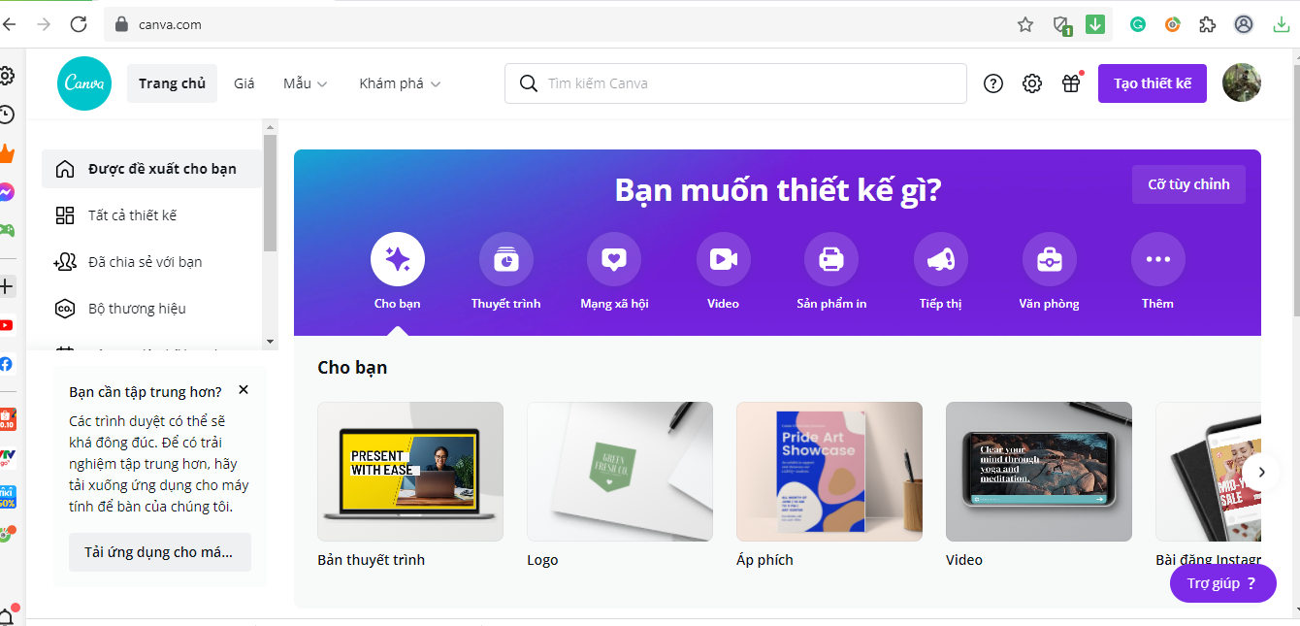
Gợi ý thiết kế poster trên phần mềm Canva

Slide 13
CUỘC THI: NẾU EM LÀ HIỆU TRƯỞNG
GỢI Ý SẢN PHẨM

Slide 14
CUỘC THI: NẾU EM LÀ HIỆU TRƯỞNG
Đề bài: Em hãy thiết kế poster nói về ước mơ “Nếu em là hiệu trưởng”

Slide 15

Nộp ý tưởng trên phần mềm padlet

Slide 16
HOẠT ĐỘNG VUI MÀ HỌC

Slide 17




Slide 18



1
4
ĐUỔI HÌNH BẮT CHỮ
2
5
3
6
Notes:
Đuổi hình bắt chữ

Slide 19
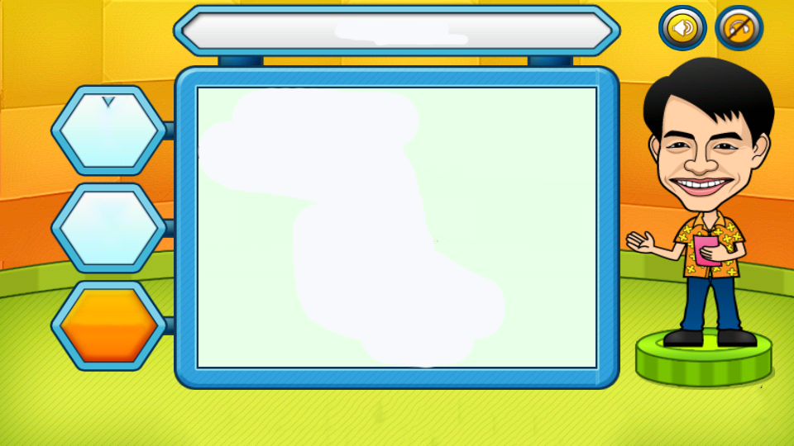

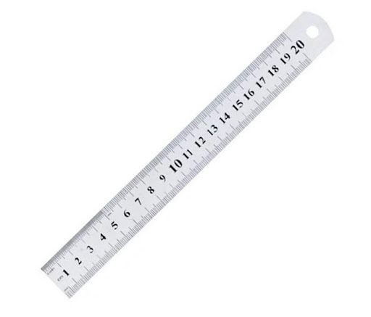
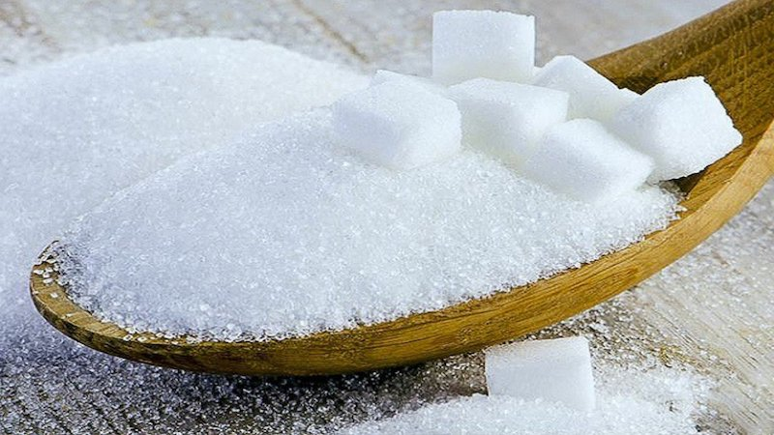
Câu 1
Đáp án
HOME
V
Ạ
C
H
K
Ẻ
Đ
Ư
Ờ
N
G

Slide 20
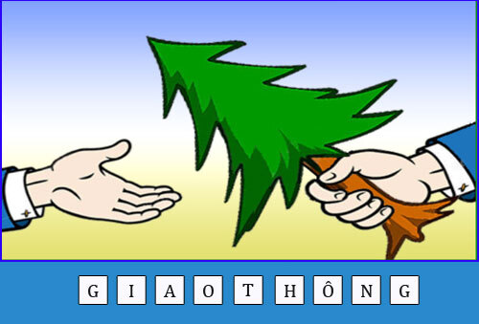
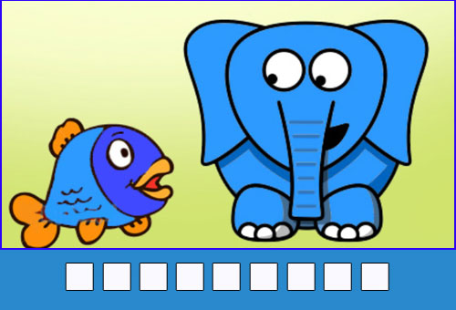
Đây là gì?
Câu 2
Đáp án
HOME

Slide 21
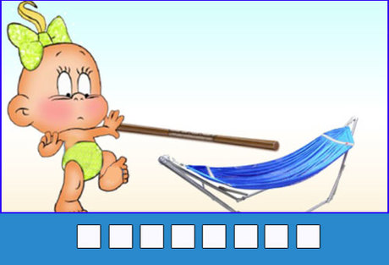

Đây là gì?
Câu 3
Đáp án
HOME

Slide 22


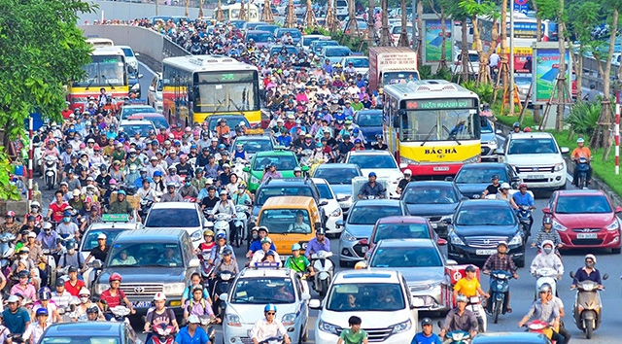
Đây là gì?
Câu 4
Đáp án
HOME
B
I
Ể
N
B
Á
O
G
I
A
O
T
H
Ô
N
G

Slide 23
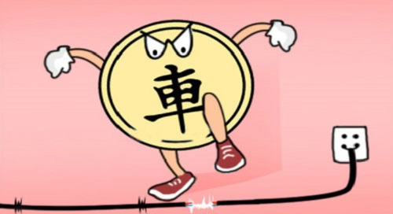
Đây là gì?
Câu 5
Đáp án
HOME
X
E
Đ
Ạ
P
Đ
I
Ệ
N

Slide 24

Đây là gì?
Câu 6
Đáp án
HOME
Ô
T
Ô

Slide 25
CHÚC CÁC EM TUẦN HỌC MỚI VUI VẺ, BỔ ÍCH

